Slide 1
左新华
男
59
2025年12月03日

Slide 2
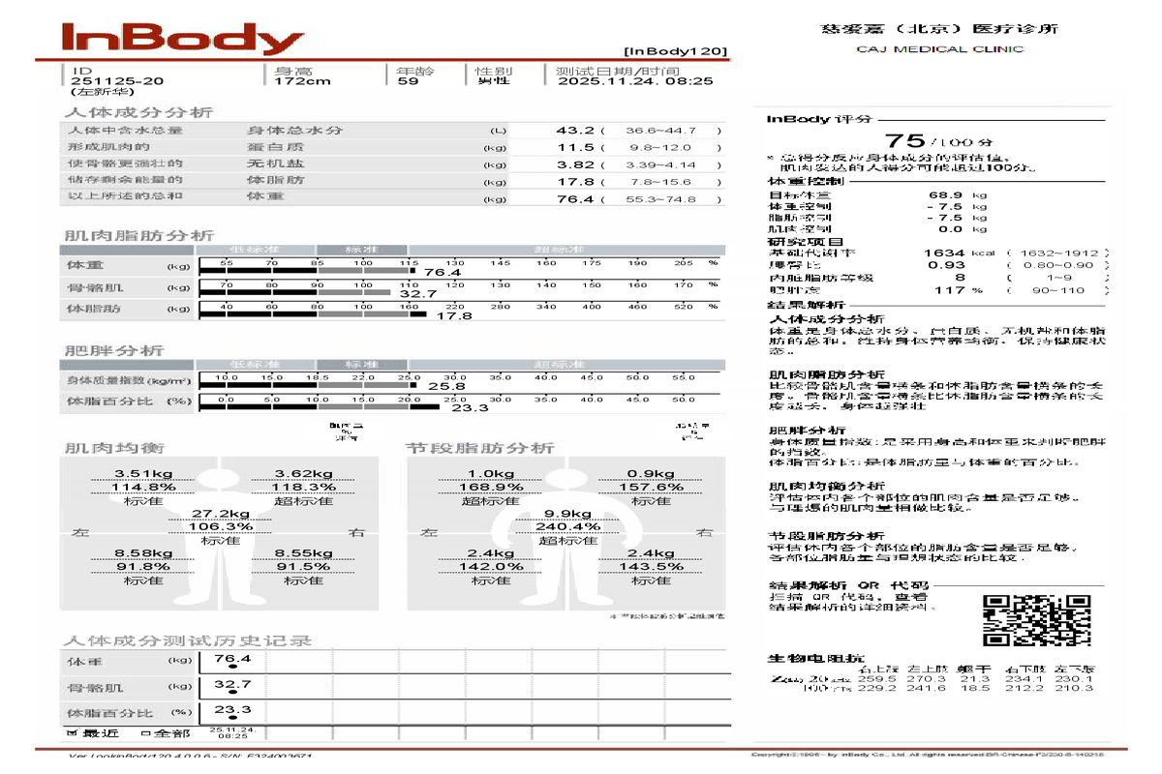

Slide 3
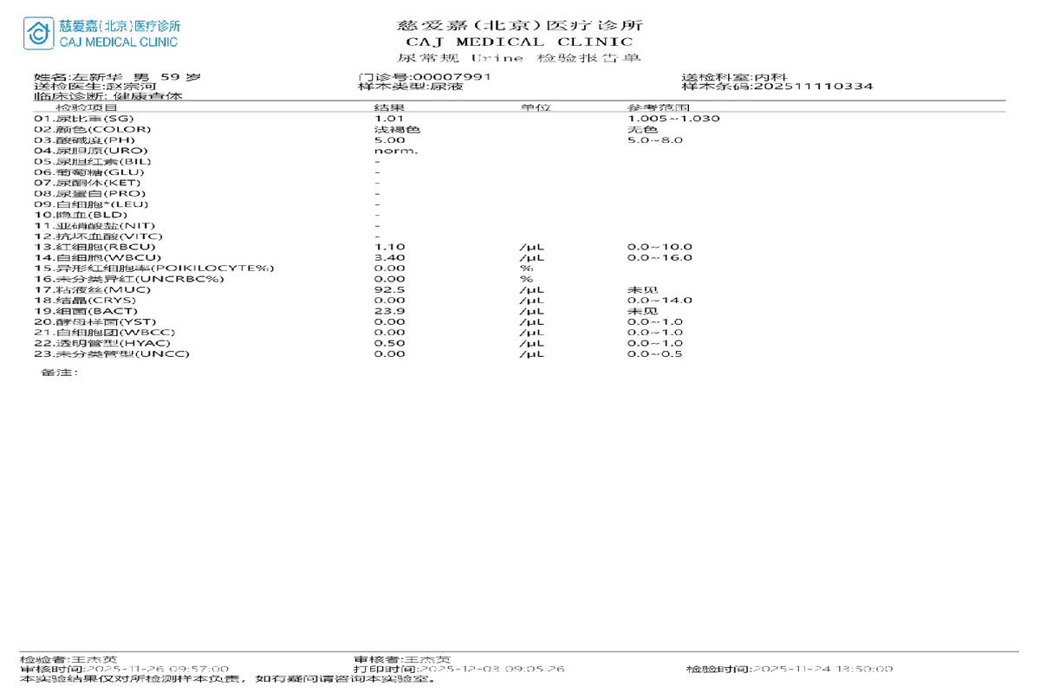

Slide 4
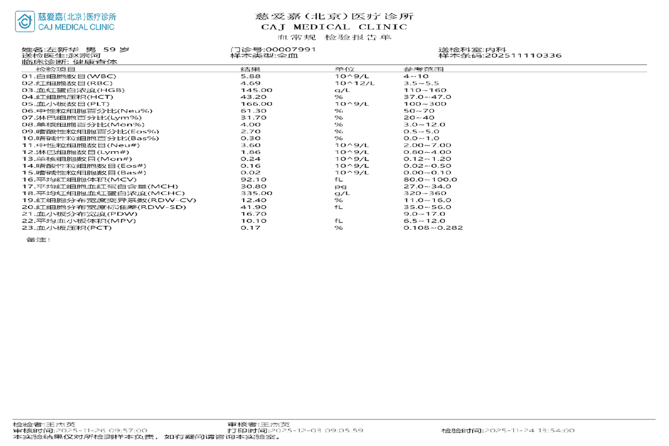

Slide 5
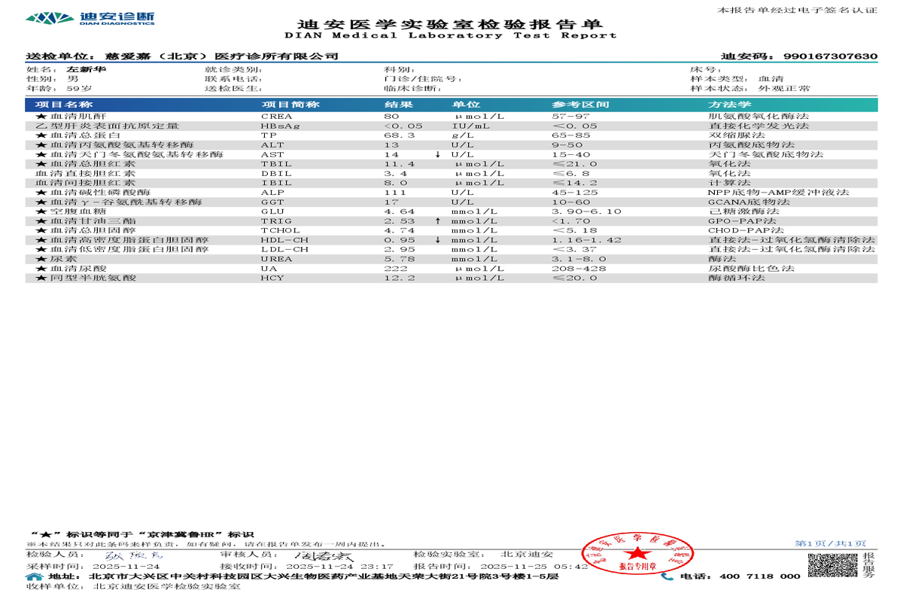

Slide 6
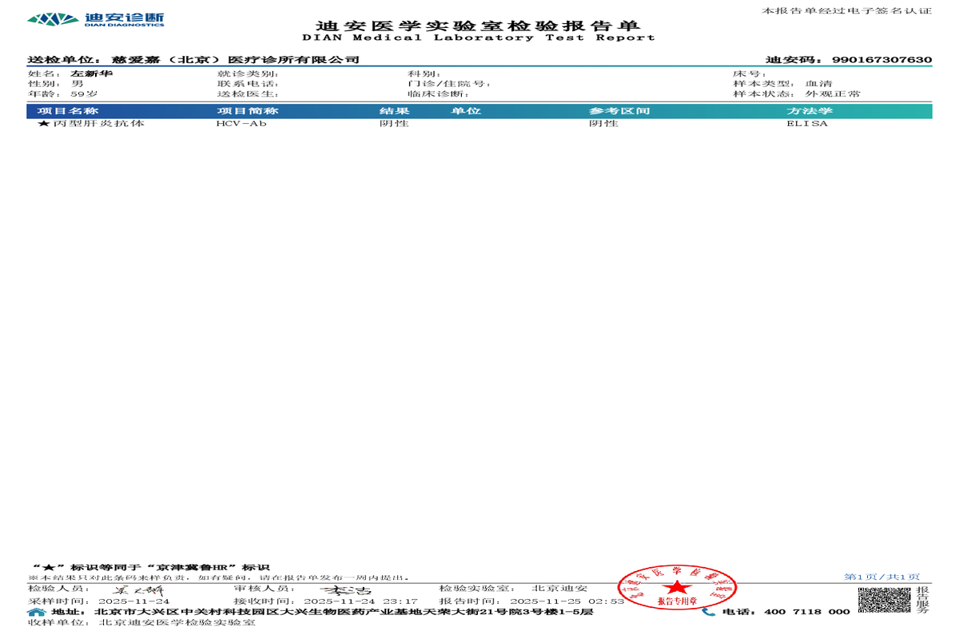

Slide 7
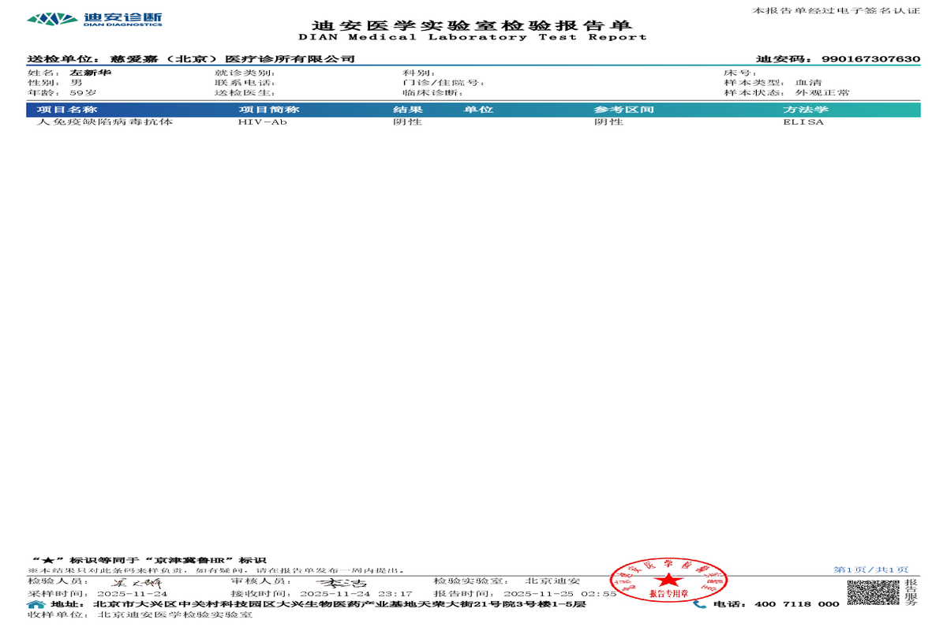

Slide 8
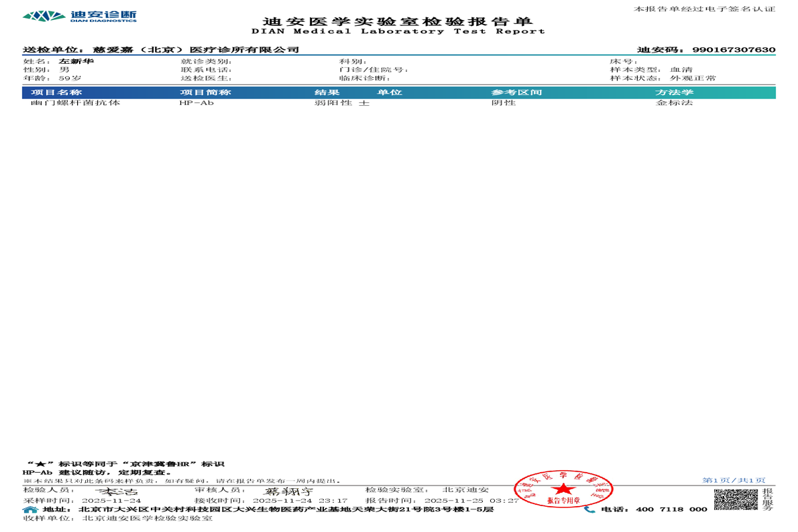

Slide 9
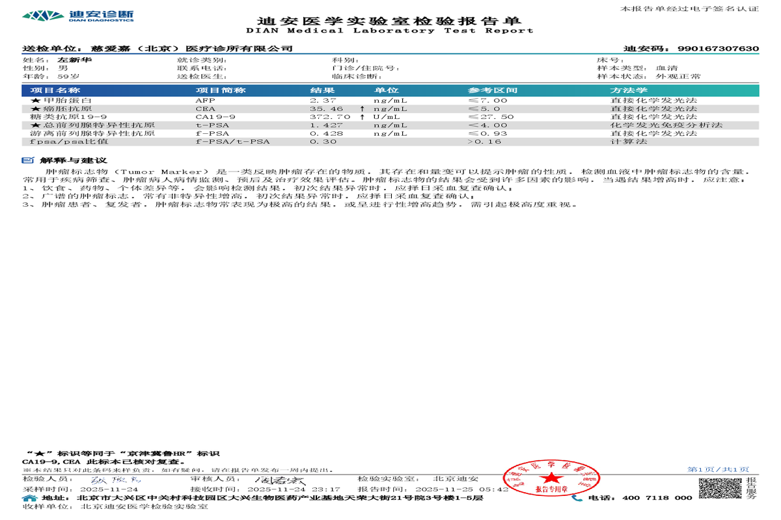

Slide 10
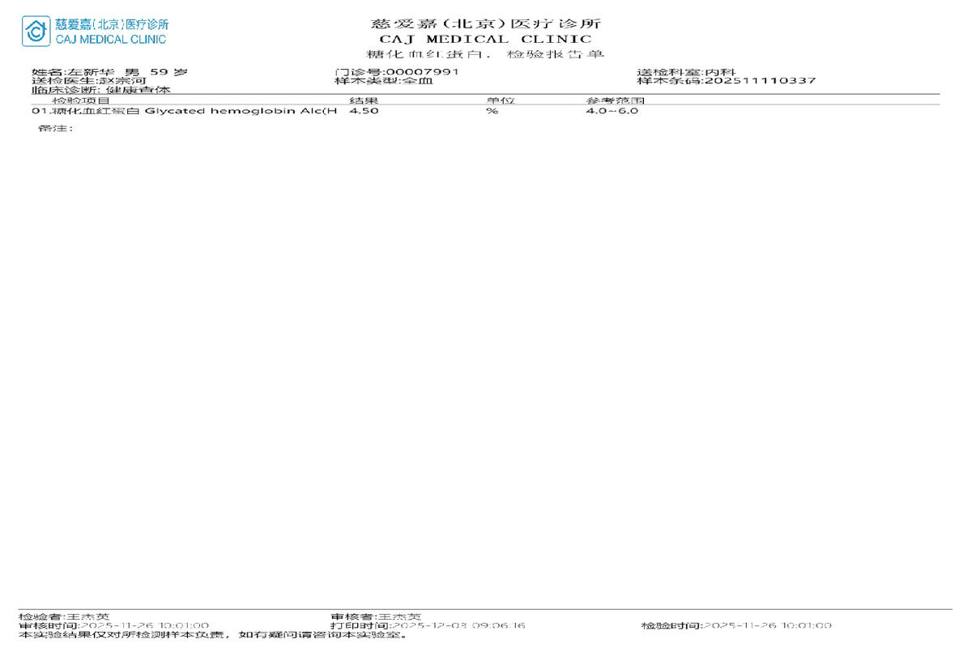

Slide 11
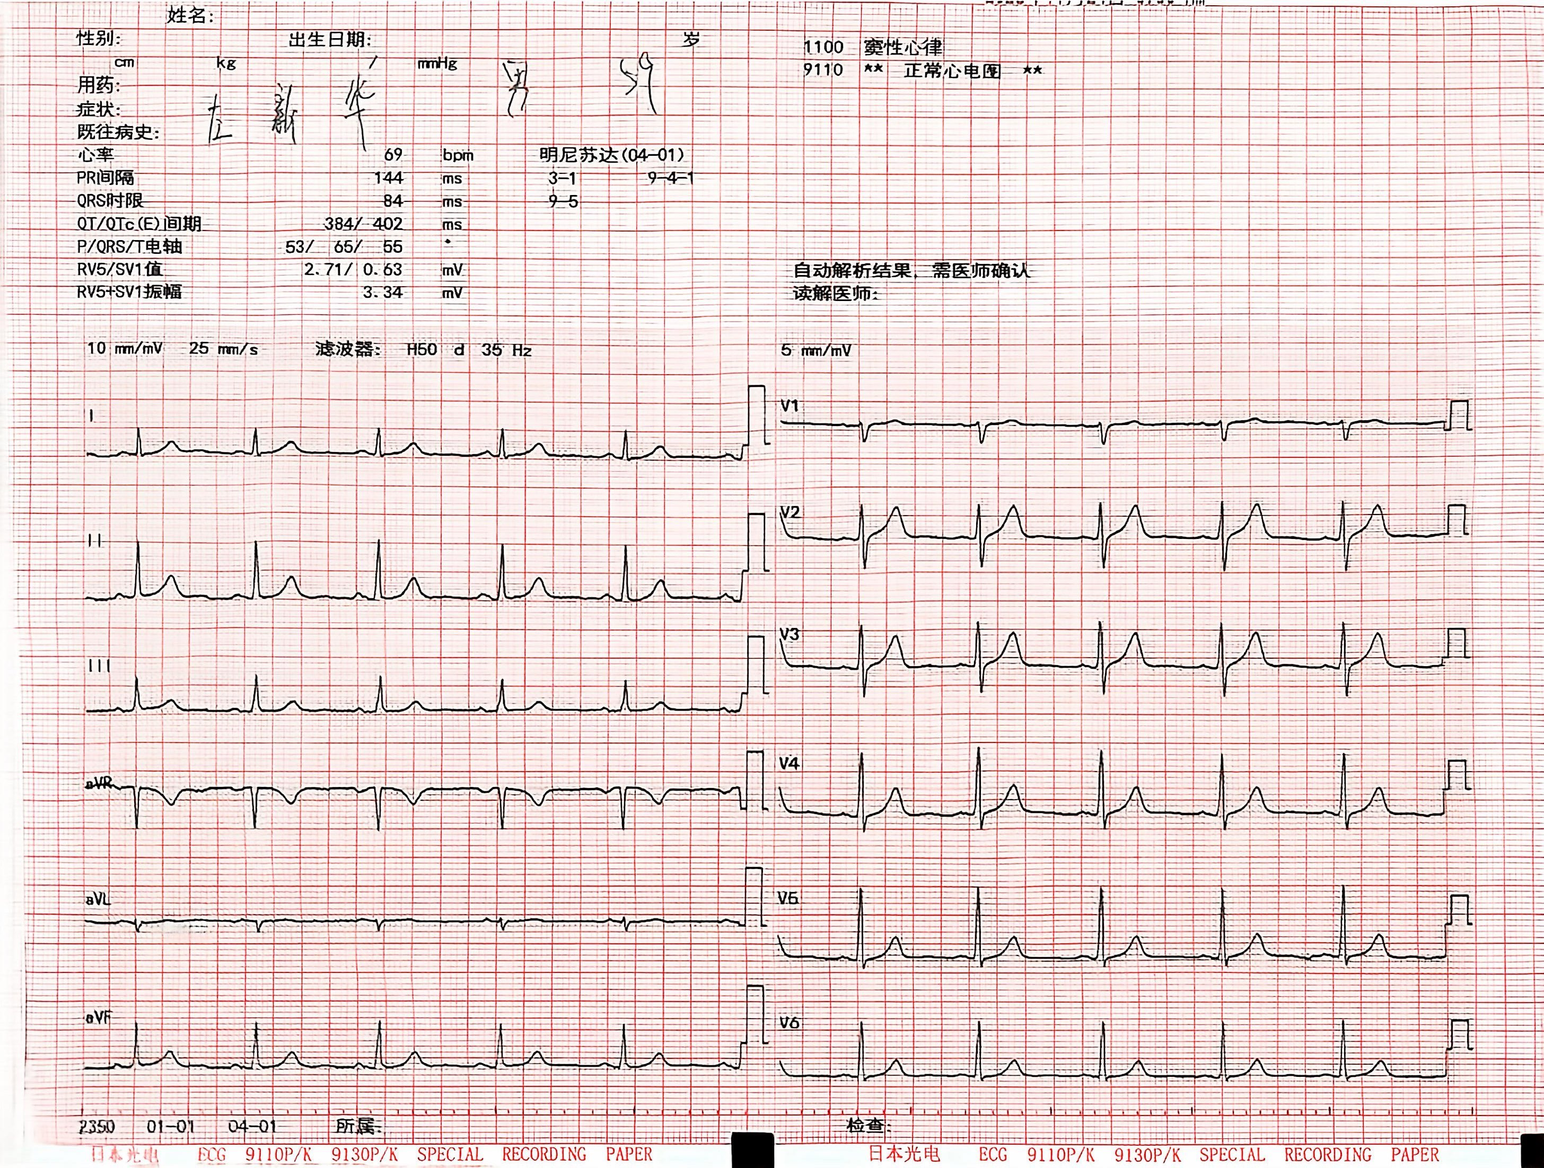

Slide 12
存在问题
1.血脂异常：甘油三酯高、高密度脂蛋白低
2.肿瘤标志物异常：癌胚抗原高、糖类抗原19-9高
3.幽门螺杆菌抗体弱阳性
建议指导
1.减少高油、高糖、高脂食物，增加蔬菜、全谷物比例
2.每周保持150分钟中等强度运动（如快走、慢跑、游泳等），帮助调节代谢
3.避免熬夜，保持充足睡眠，利于身体机能修复
4.肿瘤标志物升高，有非特异性因素，建议到医院复查及进一步检查
5.幽门螺杆菌抗体弱阳性，说明可能感染过幽门螺杆菌或处于感染的早期阶段，建议到消化内科做碳13呼气试验。
6.注意饮食卫生，比如分餐制，避免共用餐具，减少交叉感染。同时规律饮食，避免刺激性食物，保护胃粘膜。

